Slide 1

Scilab – XCOS – Niveau 1 Découverte de la modélisation multiphysique
SCIL1
Découverte de la modélisation multiphysique
Découverte de Scilab
Exemples d’application
Activités pédagogiques
Notes:
Cette formation d’une journée propose de découvrir la modélisation multiphysique en s’appuyant sur le logiciel Scilab ainsi que son module XCOS.

Slide 2
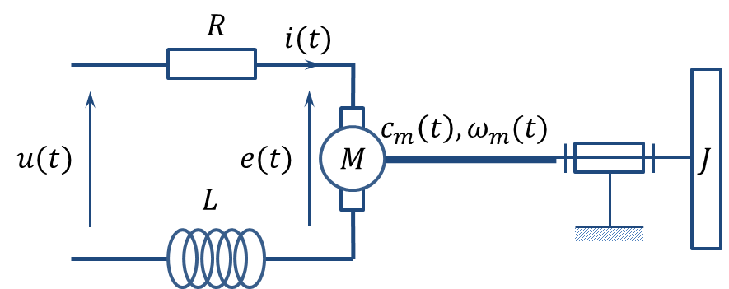
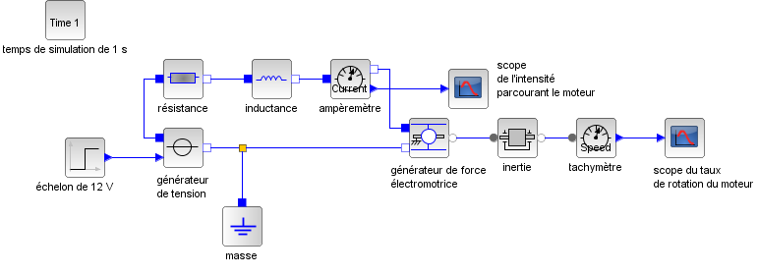
La modélisation multiphysique
Domaine du génie électrique
Domaine du génie électrotechnique
Domaine de la mécanique
Notes:
La modélisation multiphysique permet de simuler le comportement de systèmes qui sont régis par différents champs de la physique.
On retrouve ici une modélisation d’un moteur à courant continu qui fait appel aux domaines du génie électrique et du génie mécanique.
Il est aussi possible de modéliser des systèmes hydrauliques, thermiques etc…

Slide 3
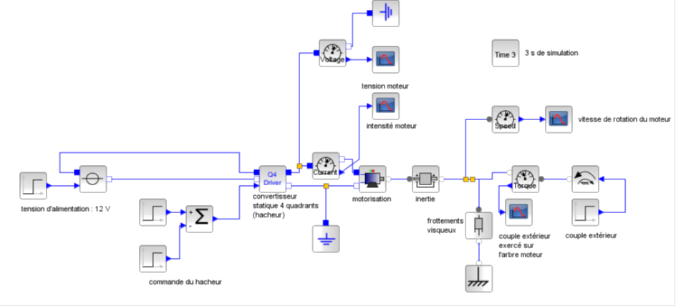
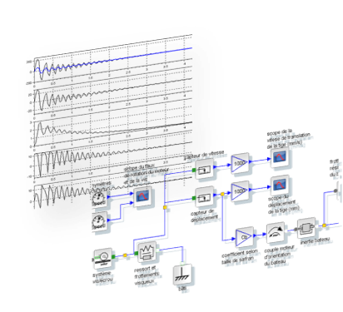
Scilab – Xcos
Scilab-Xcos
Scilab est un logiciel libre de calcul numérique
Xcos est un module permettant de modéliser un système par un bloc.
Initiation :
Modélisation d’un moteur à courant continu et de sa commande
Applications pédagogiques :
TD sur le Moteur à courant continu
Pilote automatique de bateau
Vérification de la consommation électrique
Modélisation du comportement du pilote en condition climatique agitée
…
Portail SET
Analyse du modèle du portail
Des exemples correspondant au public de la formation pourront être proposés ou construits.
Notes:
On a choisi ici d’utiliser le logiciel Scilab – Xcos car en terme de modélisation des systèmes multiphysiques, il est en adéquation avec les besoins des programmes des filières SSI et STI2D.
Au cours de la formation, après avoir introduit quelques principes de la modélisation multiphysique, les participants seront initiés à l’utilisation de Scilab et de Xcos.
Dans un second temps, des applications pédagogiques seront proposées.

Slide 4
Prérequis et contact
Prérequis :
Aucun prérequis n’est nécessaire
Aucune connaissance de Scilab ou Xcos n’est nécessaire
Besoins logiciels
(dans le cas où le professeur voudrait assister à la formation avec son ordinateur personnel)
Scilab
Module XCOS
Compilateur C
Modules CPGE et SIMM
Pour vérifier que l’installation est fonctionnelle, s’adresser aux formateurs avant la formation.
Contacts
Patrick Beynet – Lycée Rouvière Toulon – patrick.beynet@libertysurf.fr
Xavier Pessoles – Lycée Rouvière Toulon – xavier.pessoles@free.fr
Notes:
Aucun prérequis n’est nécessaire pour participer à cette formation. Des ordinateurs avec tout le matériel nécessaire seront à la disposition des participants.
Si toutefois vous souhaitez installer les logiciels sur votre pc personnel, n’hésitez pas à nous solliciter avant la formation.

